Slide 1
Esercizi Capitolo 4

Slide 2
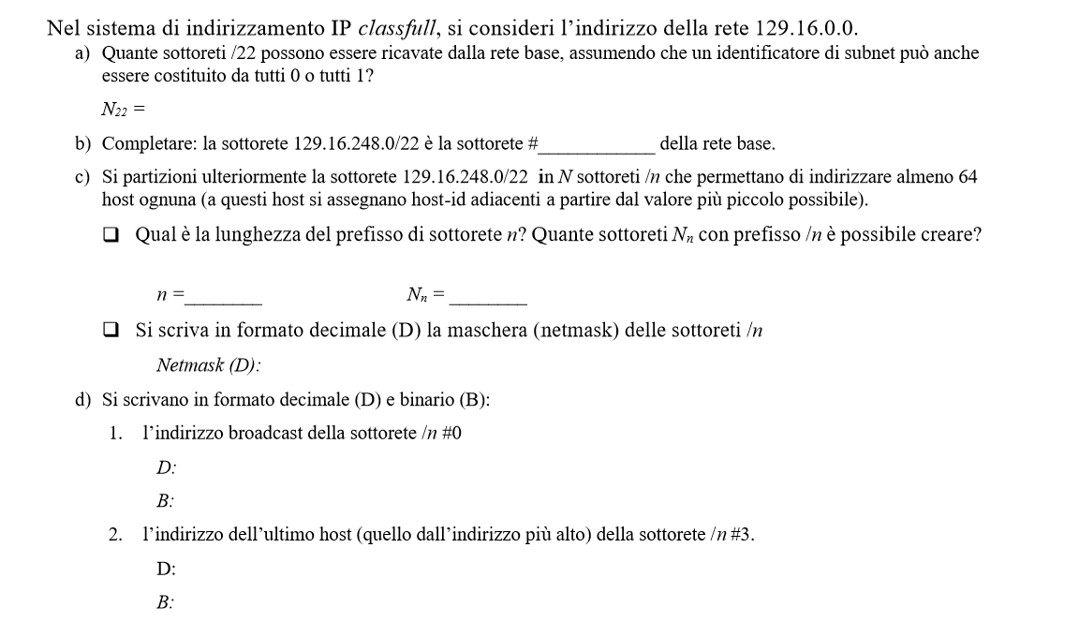
Esercizo 4.1

Slide 3
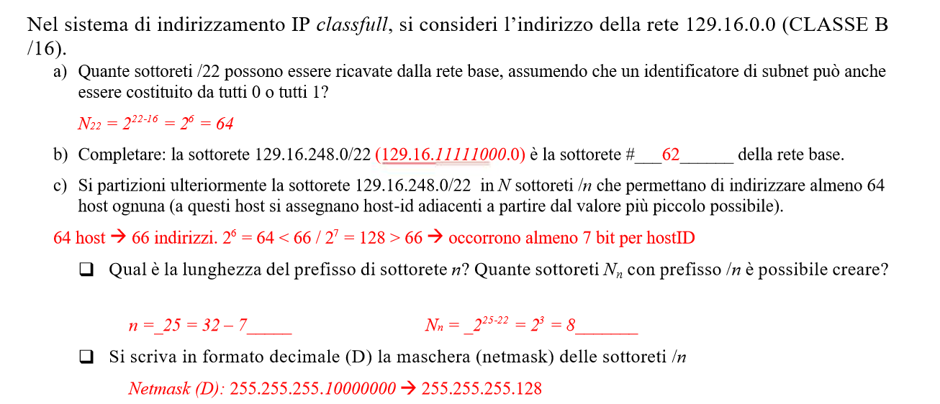
Soluzione Esercizio 4.1

Slide 4
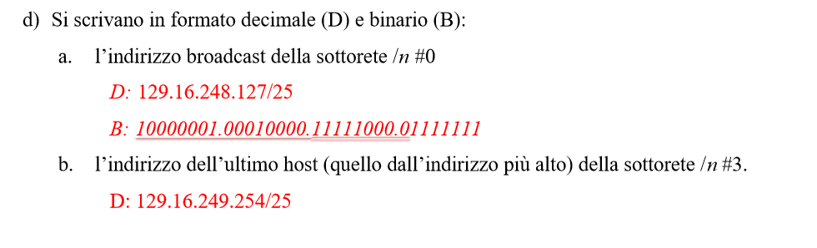
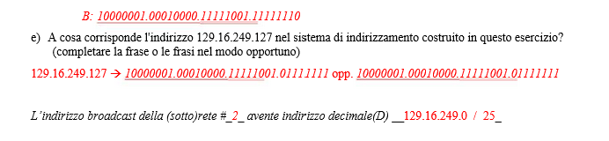
Soluzione Esercizio 4.1

Slide 5
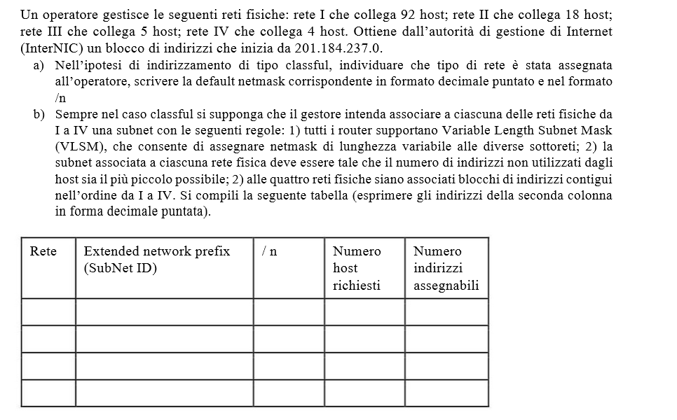
Esercizio 4.2

Slide 6
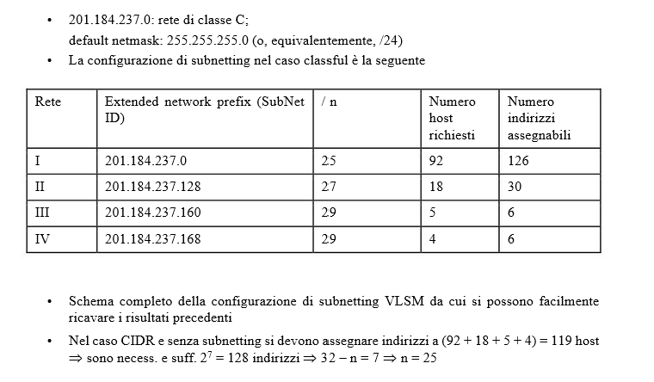
Soluzione Esercizio 4.2

Slide 7
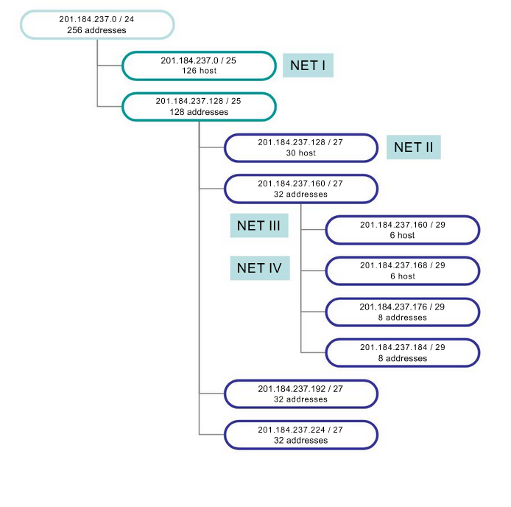
Soluzione Esercizio 4.2

Slide 8
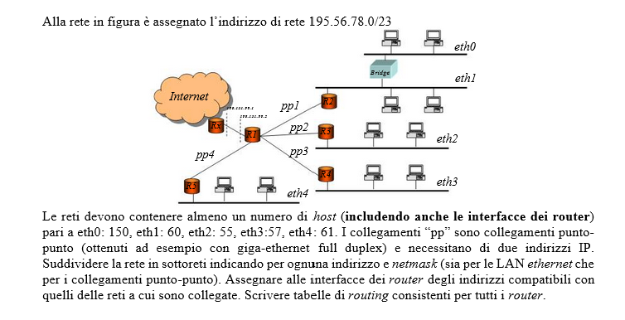
Esercizio 4.3

Slide 9
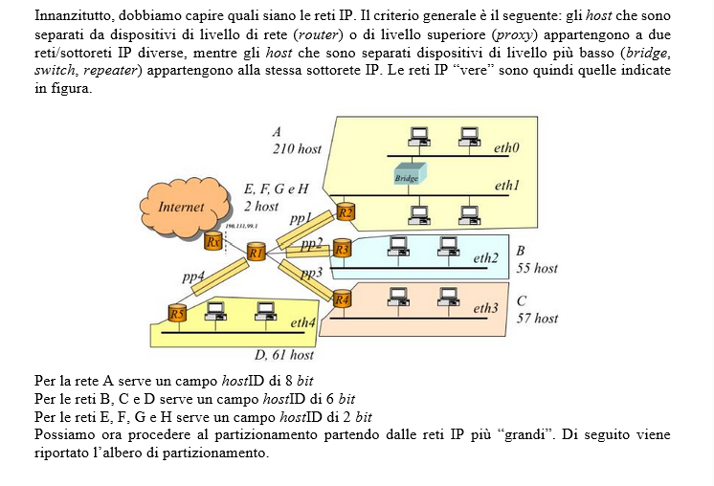
Soluzione Esercizio 4.3

Slide 10
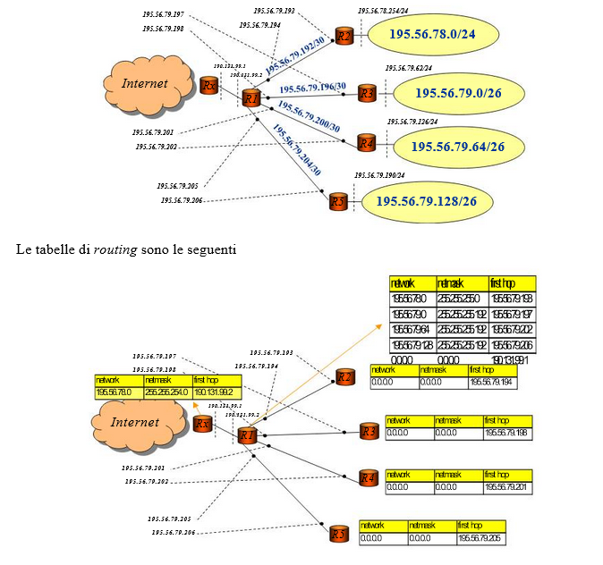
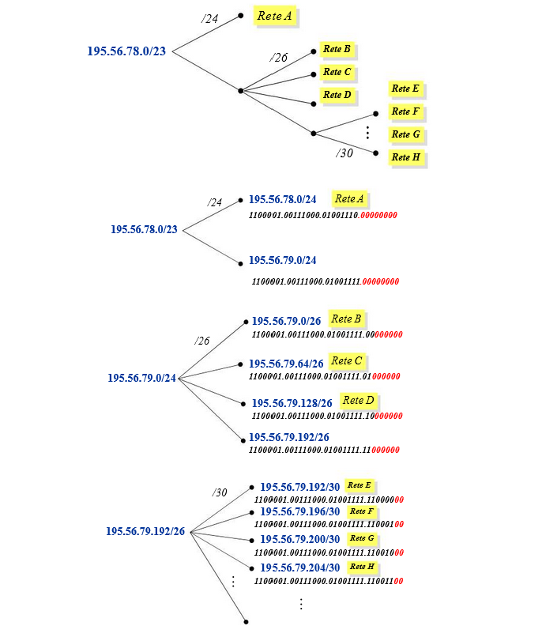
Soluzione Esercizio 4.3

